Slide 1
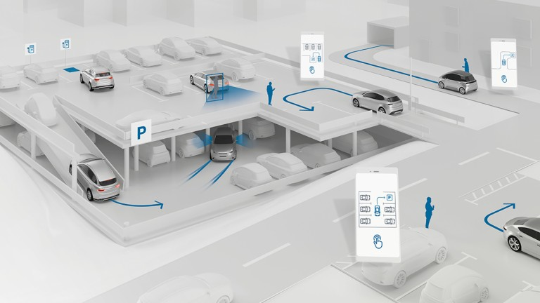
Cirpark Modbus :
Gestion d'un parking privé
Revue 2
BHAVSAR Aakash Lycée Louis Armand, 2022

Slide 2
Sommaire
Présentation du projet
Répartition des tâches
Tâche personnelle

Slide 3
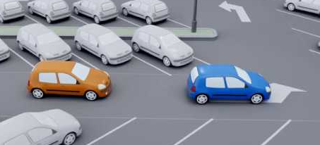

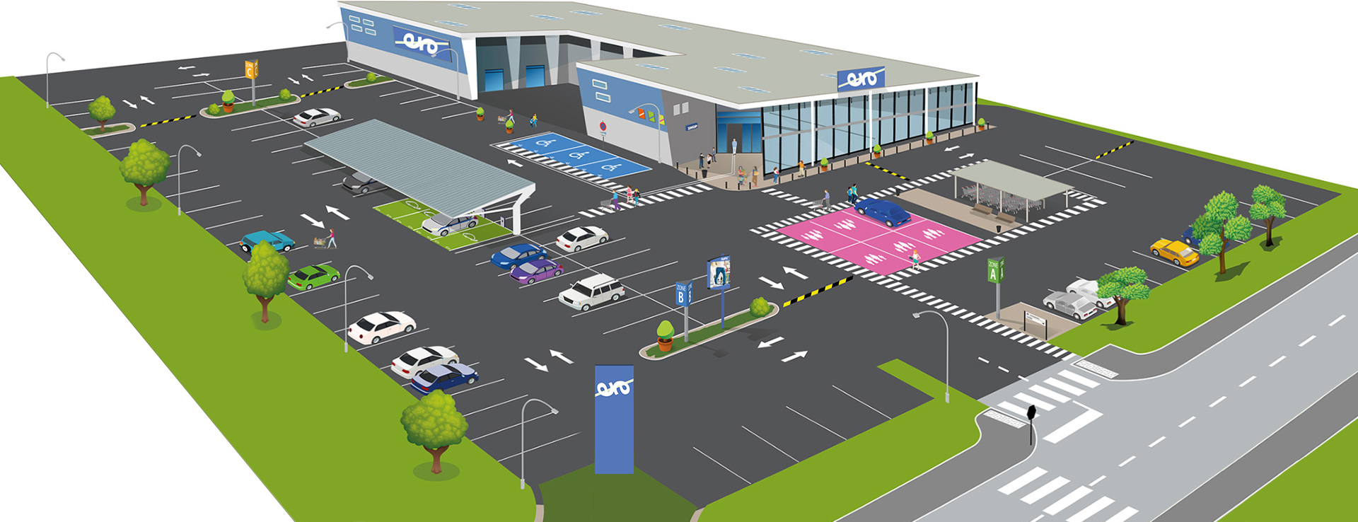
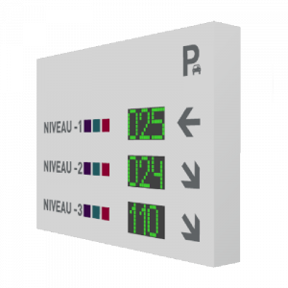
Présentation du projet

Slide 4


Répartitions des tâches
Développement de pages web permettant
l’affichage en temps réel de l’état du parking et l’affichage des
statistiques de fréquentation du parking
Développement de pages web permettant aux
abonnés d’effectuer une réservation de leur place
Développement d’une application de gestion
des informations affichées sur l’écran géant
Développement d’un simulateur de capteur de
place de parking
BHAVSAR Aakash
KARANUNAYAKE Dilshan
CAILLARD
Yoan
BHAVSAR Rashmi

Slide 5
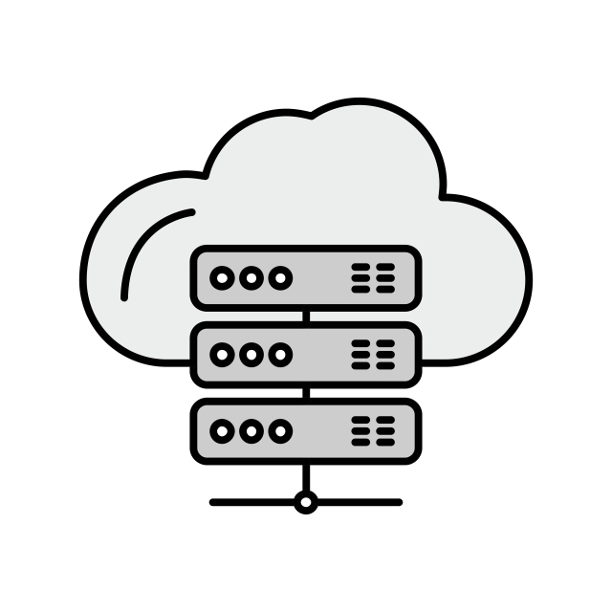
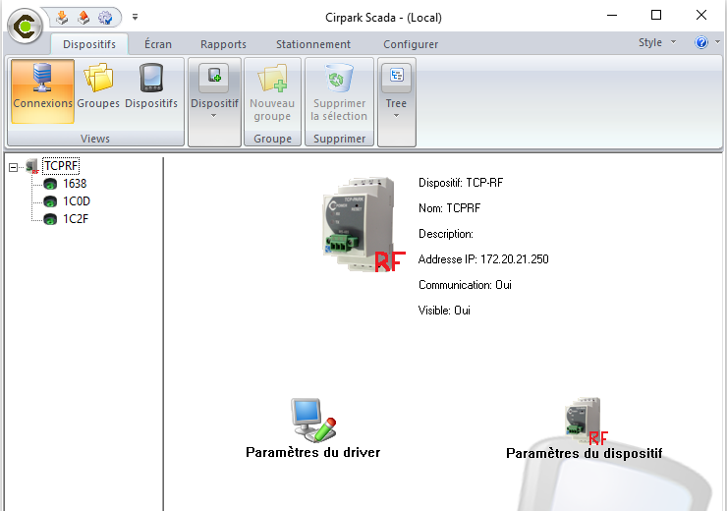



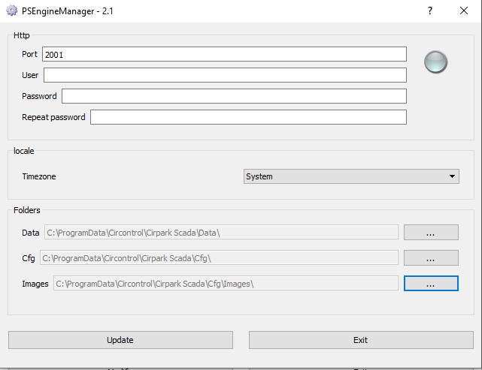





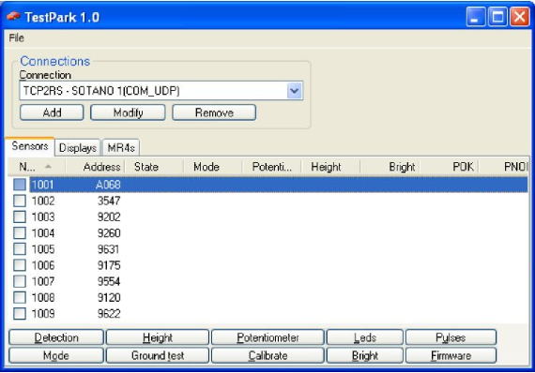


Matériels
Logiciels
Serveur TCP/RF
Capteurs SP3+
Serveur Web
Afficheurs
PC

Slide 6

Diagramme de cas d'utilisation
Récupération données
Afficher état parking
Sauvegarder parking
Actualiser parking
Authentification
Client
Gérer place
Gérer réservation
Aakash
Dilshan
Gérer parking
Yoan
Rashmi
Gérer tarif et paiement
Consulter historique
Récupérer données
Admin
Afficher contenu playlist
Écran Géant
Envoyer image
Convertir TCP/RS
Simuler
Client
Création d'une application graphique
Capteur

Slide 7


Diagramme de déploiement
Écran Géant
HTTP
Interface Graphique
HTTP
PC
Serveur TCP/RF
Serveur BDD
ModBus
UDP
Engine
Capteurs
RS
Aakash
Dilshan
Yoan
Rashmi

Slide 8
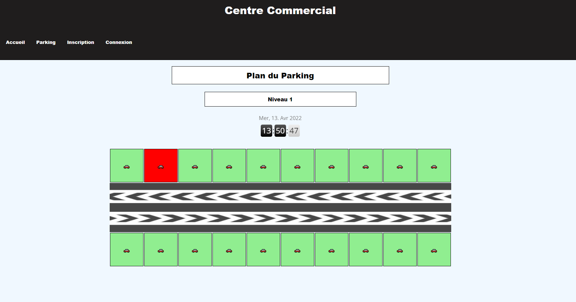
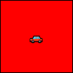

Tâche personnelle
Étudier l’API HTTP pour connaitre les info des capteurs
Création du site web pour l’état des places
Affichage des statistique de fréquentation de la clientèle
: Occupé
État actuellement occupé
: Libre

Slide 9
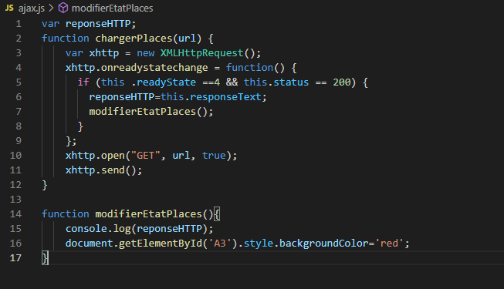
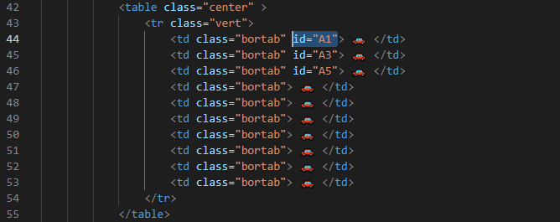
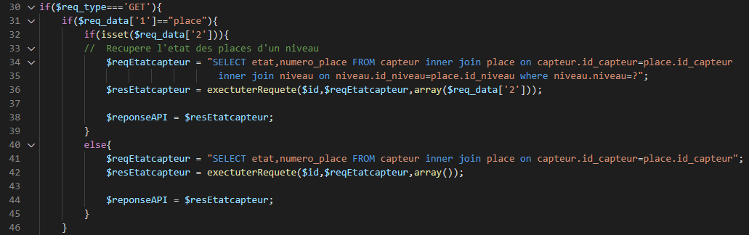
Tâche personnelle
Étudier l’API HTTP pour connaitre les info des capteurs
Création du site web pour l’état des places
Affichage des statistiques de fréquentation de la clientèle

Slide 10
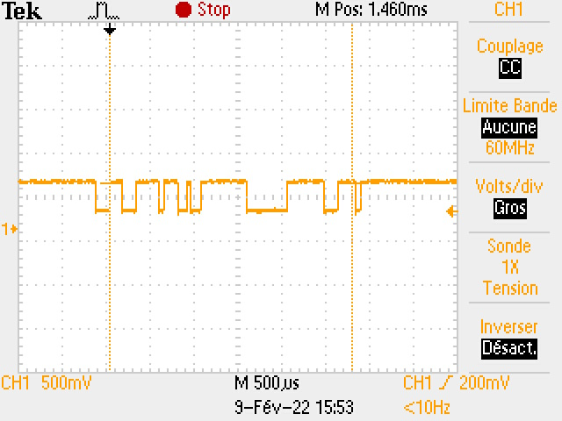
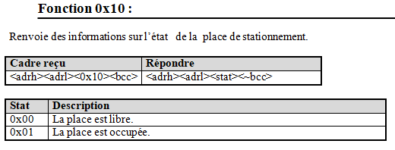

Partie Physique
Décodage des trames du capteur
01 : Occupée
1c 27 10 53 => 1c 27 01 bb
00 : Libre
Notes:
Apprendre à faire un checksum
Etudier la trame en détaille
- temps d’un bit
- Calculer le débit

Slide 11

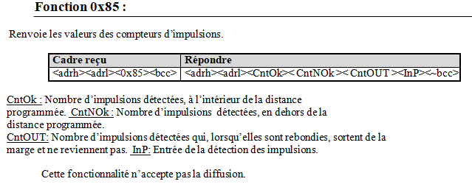
Partie Physique
Décodage des trames du capteur
1c 27 85 c8 => 1c 27 00 06 00 1d 96

Slide 12
Partie Physique
Ultrason
Principe détection de présence
Types de capteurs qui peuvent exister
A partir de la documentation du capteur, différent types de détection
protocole de communication des capteurs SP3
Activités
Visualisation des trames ultrasonores
Caractérisation les ultrason des capteurs

Slide 13
Conclusion
En Cours
Terminer
Création d’une interface web d’accueil
Création d’une page avec l’état des places du parking
Étudier l’API HTTP fournie par l’Engine de Cirpark
Afficher les statistiques de fréquentation
Problèmes rencontrés
Solutions envisagés
Transfert des fichiers dans le mini-pc
Convertir la réponse XML du Cirpark
Utiliser un code en JavaScript pour XML

Slide 14
CONCLUSION

